Slide 1

JDatePicker
Juan Marquina Cancino

Slide 2
JDatePicker
Jdatepicker es una librería de java con herramientas que nos ayudan a visualizar calendarios y poder hacer click en ellos.
La componente principal de JDatePicker es el JDatePickerImpl, que tiene dos partes principales:
JTextField no edtiable por el usuario, donde se pone un texto que representa la Fecha.
JDatePanelImpl, que es una clase de librería que representa el calendario en si.

Slide 3
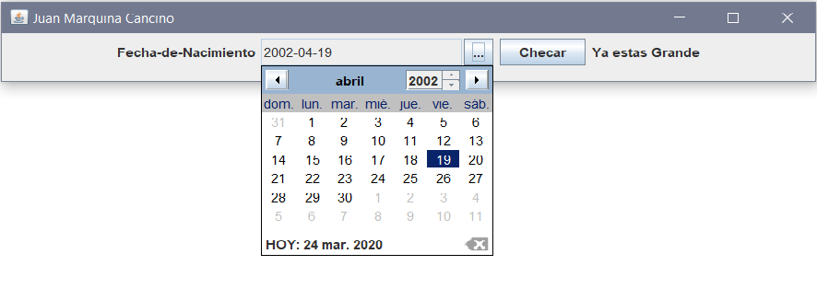
JdatePickerIMpl

Slide 4
Instanciar Un JDATEPICKERIMPL
JDATEPCIKERIMPL (JDatePanel, AbstractFormatter) //CONSTRUCTOR
En el AbstractFormatter tienen que implementarse 2 funciones valuetoString(), y stringtoValue(), que van a definir lo que se pone en el label del JDATEPICKERIMPL
JDatePanel((CalendarModel,Properties)
La librería ofrece dos calendarmodel, uno es el UtilCalendarModel que hereda de CalendarModel
En properties se tienen que definir “text.today, text.month, y text.year” con el texto que llevaría en el JDatePanel

Slide 5
Funciones
Public Object getModel() devuelve el CalendarModel que instancio
.GregorianCalendar pickedDate=(GregorianCalendar) myDatePicker.getModel().getValue() //Esto devuelve la fecha seleccionada en el date picker con formato de GregorianCalendar.

Slide 6
Programa EJemplo

